Slide 1
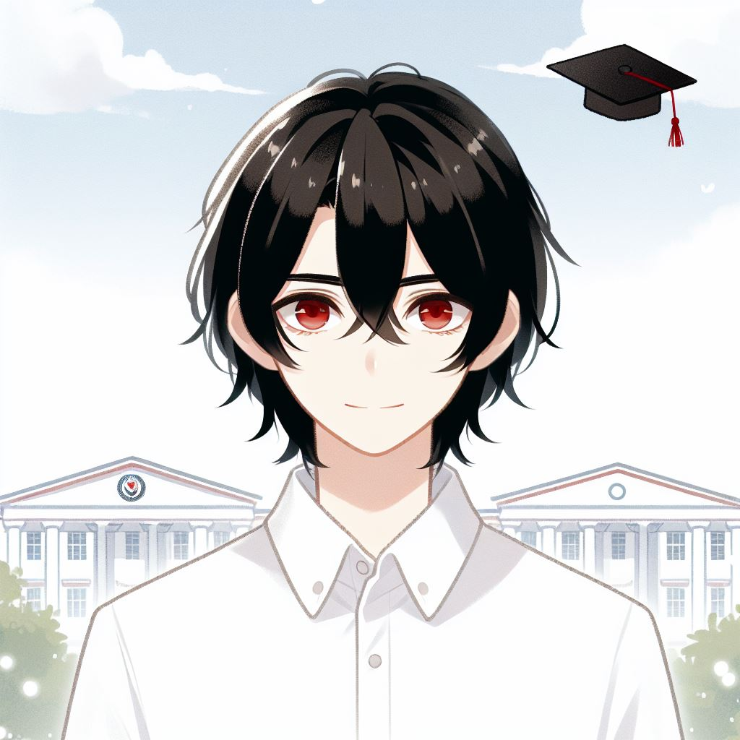

目標
Notes:
大家好，接下來我將用故事7步驟來介紹關於我的故事， (目標 阻礙 努力 結果 意外 轉彎 結局) #(介紹) 目標
大家好 我是一個今年剛大學畢業的 社會新鮮人
畢業後我面對的是競爭激烈的職場和日常生活的壓力。我雖然成績不錯，但在畢業後發現，現實世界並不像校園裡那麼簡單。 ###
我想要你生成一個日系風格圖 我是一個中長髮男生 黑色頭髮 紅色眼睛 皮膚白 穿襯衫 今年剛大學畢業 穿著白色襯衫

Slide 2
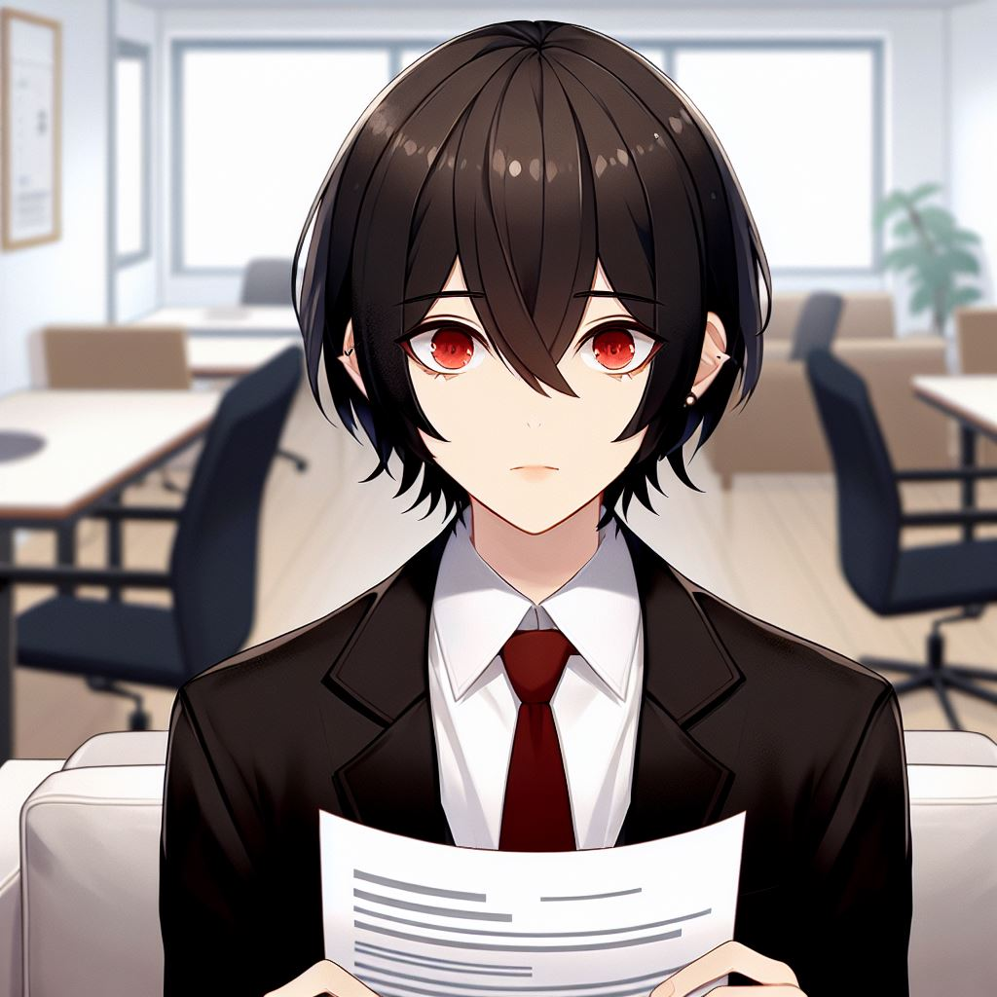
阻礙
Notes:
(目標 阻礙 努力 結果 意外 轉彎 結局)
#阻礙
然而，在求職過程中，我遇到了很多困難。剛畢業的我缺乏工作經驗，面試時經常因為這個原因被拒絕。 而且我的家裡經濟並不富裕，我需要儘快找到工作以支持自己和家人。
####
我想要你生成一個日系風格圖 我是一個中長髮男生 黑色頭髮 紅色眼睛 皮膚白 穿襯衫 今年剛大學畢業 穿著白色襯衫

Slide 3
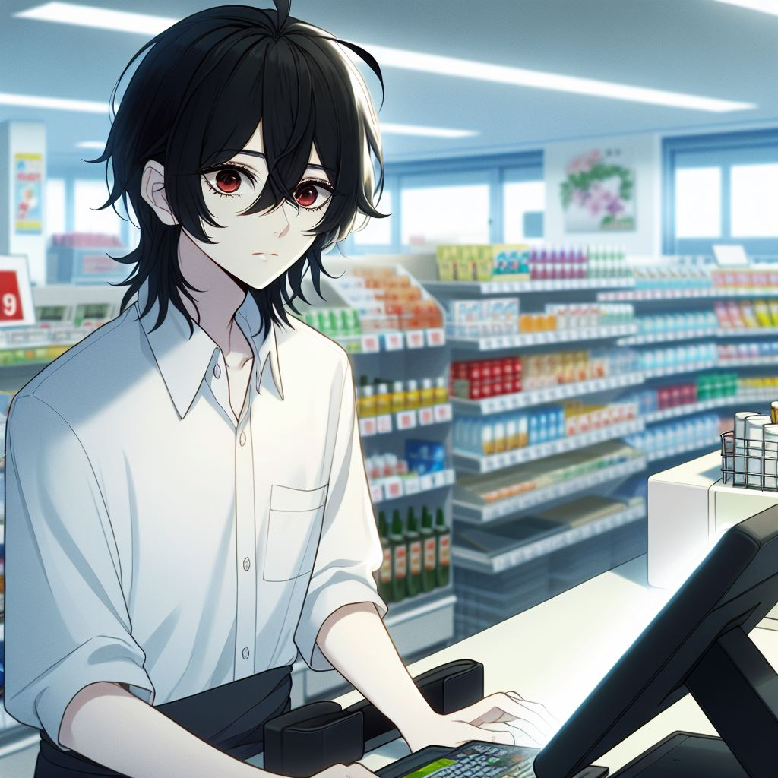
努力
Notes:
#努力
我意識到，光靠學歷遠遠不夠。我開始認真修改履歷，積極參加各類求職講座，學習面試技巧。
同時，我開始接受一些短期的兼職工作，能夠累積自己實力以外，賺點錢補貼家用。
###
我想要你生成一個日系動漫風格圖 我是一個中長髮男生 黑色頭髮 紅色眼睛 皮膚白 穿襯衫 在暑假期間在便利商店打工

Slide 4
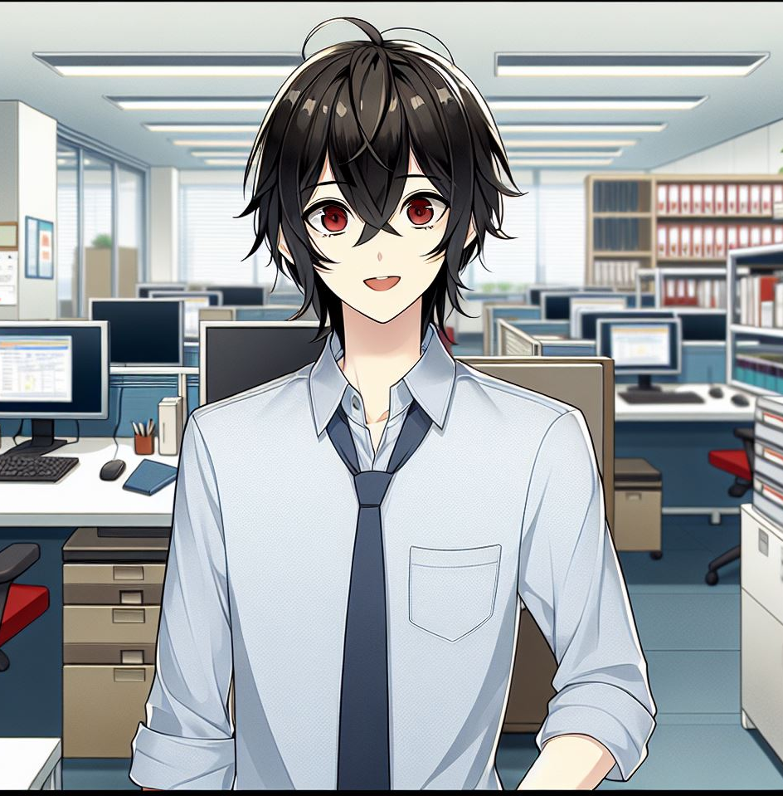
結果
Notes:
#結果 經過幾個月的努力，我終於在一家中小企業中找到了第一份正式工作。 雖然工資不高，但這份工作給了我穩定的收入和積累經驗的機會。
###
我想要你生成一個日系動漫風格圖 我是一個中長髮男生 黑色頭髮 紅色眼睛 皮膚白 穿襯衫 在中小企業中找到了第一份正式工作

Slide 5
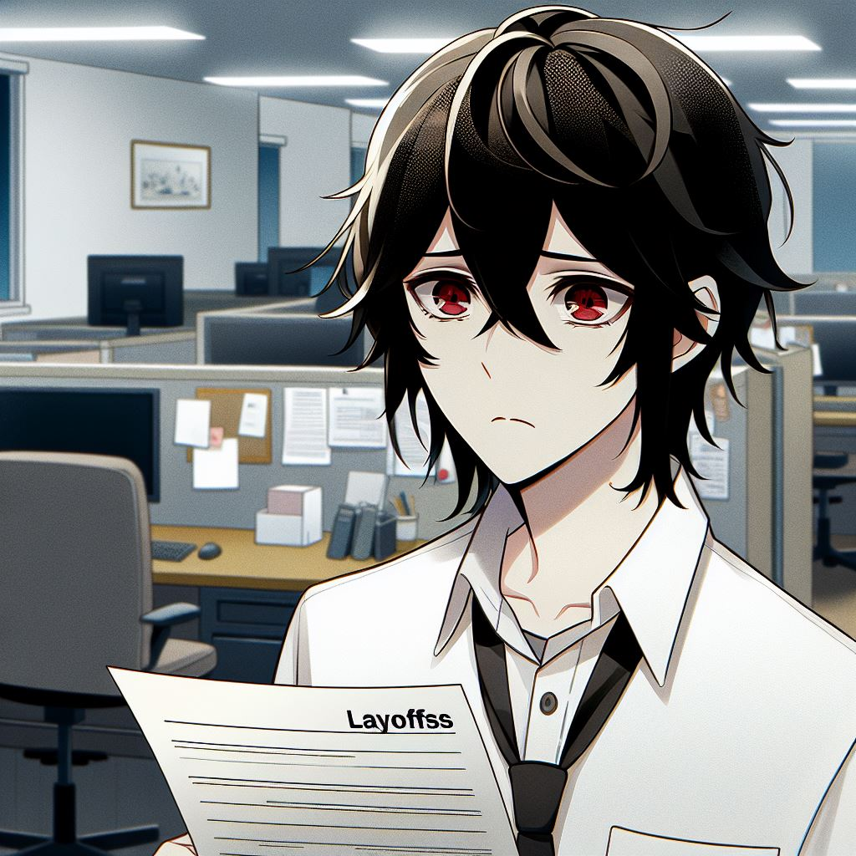
意外
Notes:
#意外 就在我覺得生活逐漸步入正軌時，公司因為資金問題開始裁員。作為剛入職的新人，我的職位也面臨著不穩定的局面。
###
我想要你生成一個日系動漫風格圖 我是一個中長髮男生 黑色頭髮 紅色眼睛 皮膚白 穿襯衫 在中小企業中面臨裁員

Slide 6
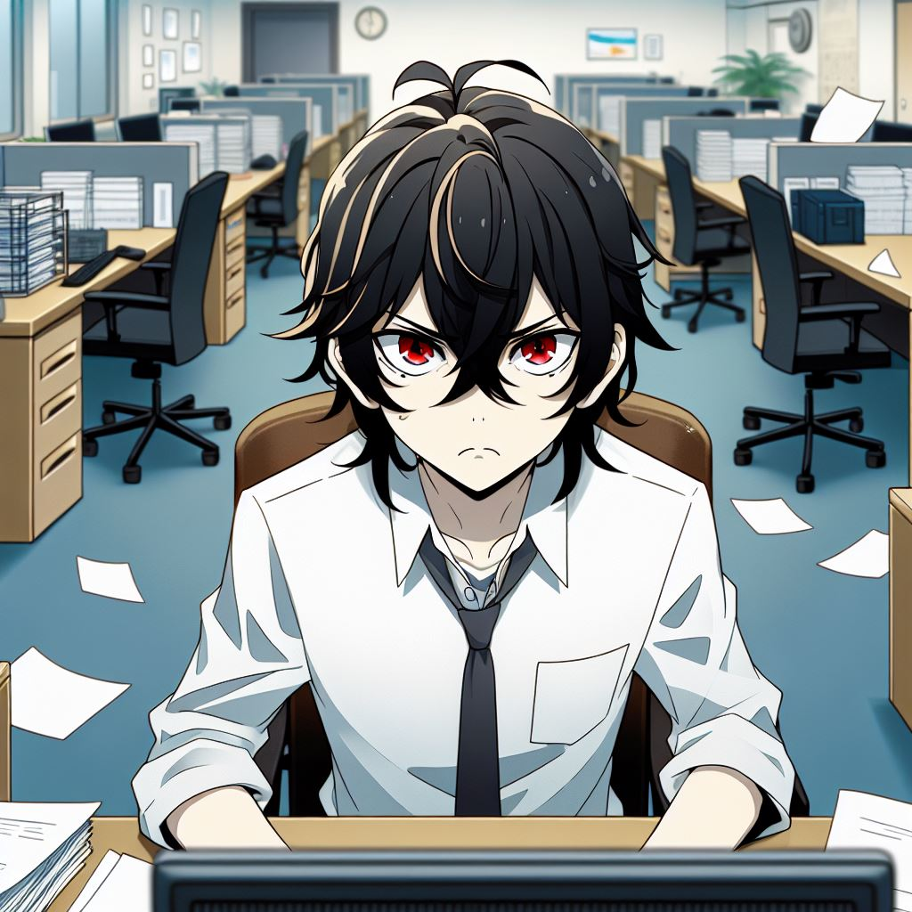
轉彎
Notes:
#轉彎 我並沒有被這次突如其來的挑戰打倒。我趁著這段時間認真思考自己的職業規劃，決定不再侷限於目前的工作崗位， 而是主動學習新的技能，讓自己不被輕易地取代。 ###
我想要你生成一個日系動漫風格圖 我是一個中長髮男生 黑色頭髮 紅色眼睛 皮膚白 穿襯衫 在中小企業中奮發向上

Slide 7
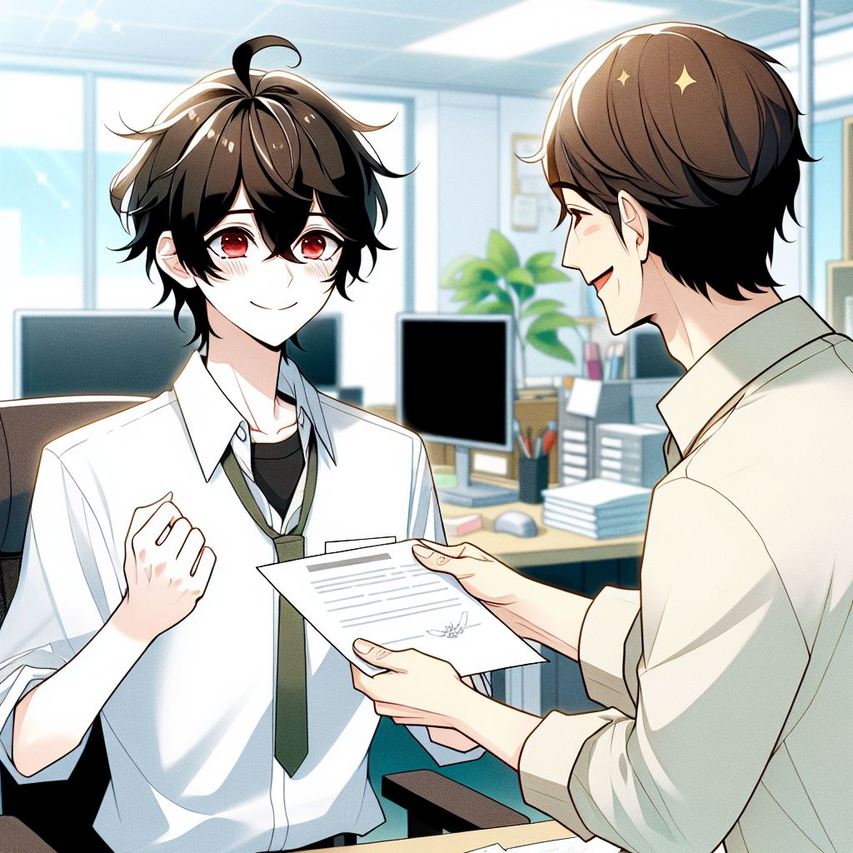
結局
Notes:
#結局 最終，我順利地在裁員中保住了自己的職位，並且因為我積極的態度， 讓我加入了一個更重要的項目組。 經過這件事讓我逐漸學會了應對挑戰，也從中收穫許多。
###
我想要你生成一個日系動漫風格圖 我是一個中長髮男生 黑色頭髮 紅色眼睛 皮膚白 穿襯衫 在中小企業中獲得肯定 以上就是我的自我介紹 謝謝大家

